Slide 1
Kombinatorika
doc. dr. Raimondas Pomarnacki

Slide 2
Kombinatoriniai algoritmai
Kur naudojami:
- Sprendžiant informacijos perdavimo, šifravimo, kodavimo uždavinius,
- Įvairių grafų teorijos algoritmuose,
- Tikimybių teorijoje, jais remiasi optimizacijos uždavinių sprendimo metodai.
Kombinatorika yra matematikos šaka, nagrinėjanti tam tikros baigtinės aibės elementų junginių, teikiančių tam tikrus kriterijus, sudarymo principus ir tų junginių skaičiaus radimo metodus.
Jei tarp aibės elementų yra apibrėžti jų lyginamieji sąryšiai, tada sprendžiame kombinatorinės optimizacijos uždavinius – ieškome didžiausio, mažiausio ar optimalaus elemento.
Kita įdomi kombinatorikos sritis – objektų, turinčių tam tikras savybes, konstravimas iš aibės elementų.

Slide 3
Kombinatoriniai algoritmo pavyzdys
Aibėje A yra n elementų. Ar galima juos paskirstyti į mažesnius poaibius taip, kad:
- kiekvienas elementas priklausytų bent vienam poaibiui,
- bet kurių dviejų poaibių sankirtoje būtų lygiai vienas elementas,
- kiekviename poaibyje būtų ne daugiau kaip (n-2) elementai.
Klasikinėje teorijoje dažniausiai užtenka tik rasti junginių skaičių, tačiau taikant daug svarbiau mokėti sudaryti šiuos junginius. Be to dažnai svarbi ir kombinacijų generavimo tvarka. Nagrinėkime baigtinę objektų aibę A, turinčia n elementų:
A = {a₁, a₁, ..., a_{n}}.
Iš šių elementų sudarysime įvairius jų junginius. Naudosime dvi pagrindines kombinatorines sudėties ir daugybos taisykles junginių skaičiui rasti.

Slide 4
Kombinatorinė sudėtis
Jeigu vieną elementą galima pasirinkti iš baigtinės aibės A, turinčios m elementų, arba vieną elementą iš baigtinės aibės B, turinčios n elementų ir abejose aibėse nėra vienodų elementų, tai elemento pasirinkimo galimybių yra m + n.
Bendresniu atveju, kai vieną elementą galima pasirinkti iš kurios nors aibės A_{k}, k = 1, 2, ..., K, turinčios m_{k} elementų ir visos tos aibės tarpusavio porose neturi bendrų elementų, tai elemento pasirinkimo galimybių yra m₁ + m₂ + ... + m_{k}.
Taigi, kombinatorinė sudėtis atitinka matematinės logikos arba veiksmą.
Pavyzdžiui, keliais būdais galima pasirinkti vieną vaisių iš 4 obuolių, dviejų kriaušių ir 6 apelsinų, esančių krepšyje (visi vaisiai yra skirtingo dydžio ir skonio). Turime tris aibes m₁ = 4, m₂ = 2, m₃ = 6. Skaičiuojame:
4 + 2 + 6 = 12 būdų.

Slide 5
Kombinatorinė daugyba
Jeigu vieną elementą galima pasirinkti iš baigtinės aibės A, turinčios m elementų, o dar vieną elementą iš baigtinės aibės B, turinčios n elementų ir abejose aibėse nėra vienodų elementų, tai elemento pasirinkimo galimybių yra mn.
Bendresniu atveju, kai vieną elementą galima pasirinkti iš kurios nors aibės A_{k}, k = 1, 2, ..., K, turinčios m_{k} elementų ir visos tos aibės tarpusavio porose neturi bendrų elementų, tai elemento pasirinkimo galimybių yra m₁ m₂ ... m_{k}.
Taigi, kombinatorinė daugyba atitinka matematinės logikos ir veiksmą.
Pavyzdžiui, rasime keliais būdais galima sudaryti kompiuterio slaptažodį, kai pirmasis simbolis yra raidė iš dvylikos galimų, o kiti keturi simboliai – skaitmenys, du pirmieji lyginiai, o du likusieji – bet kokie. Reikia rinktis penkis simbolius, juos atitinkamai galima pasirinkti 12, 5, 5, 10 ir 10 būdų, todėl slaptažodį galima sudaryti:
12 ∙ 10 ∙ 10 ∙ 5 ∙ 5 = 30 000 būdų.

Slide 6
Elementų išrinkimo taisyklė
Daugelis tikimybių teorijos ir kombinatorikos uždavinių išsprendžiami suskaičiavus visus elementus, kurie turi pageidaujamą savybę. Tokių elementų skaičių padeda rasti viena paprasta lema.
Tarkime, kad aibės A elementus galime apibūdinti požymiais α_{i}, i = 1, 2, ..., m. Tada pažymėkime N (β₁, β₂, ..., β_{k}) skaičių tokių elementų, kurie turi tam tikrą savybę, jei β_{j} = α_{ij}, ir tikrai neturi šios savybės jei β_{j} = ᾱ_{ij}. Visi kiti požymiai, kurie nepateko į argumentų sąrašą, yra nesvarbūs.

Slide 7
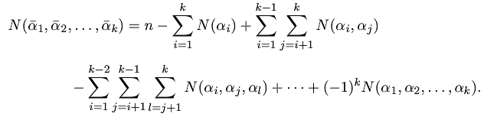
Elementų išrinkimo taisyklė
Pavyzdžiui, tarkime, kad turime m = 5 skirtingus požymius. Tada N(α₂, α₃, ᾱ₄) apibrėžia skaičių elementų, turinčių antrąją ir trečiąją savybes ir neturinčių ketvirtosios savybės. Pirmoji ir penktoji savybės yra nesvarbios, kai ieškome tokių elementų skaičiaus.
Skaičius elementų, kurie neturi savybių α_{i}, i = 1, 2, ..., k, yra apskaičiuojamas formule:

Slide 8

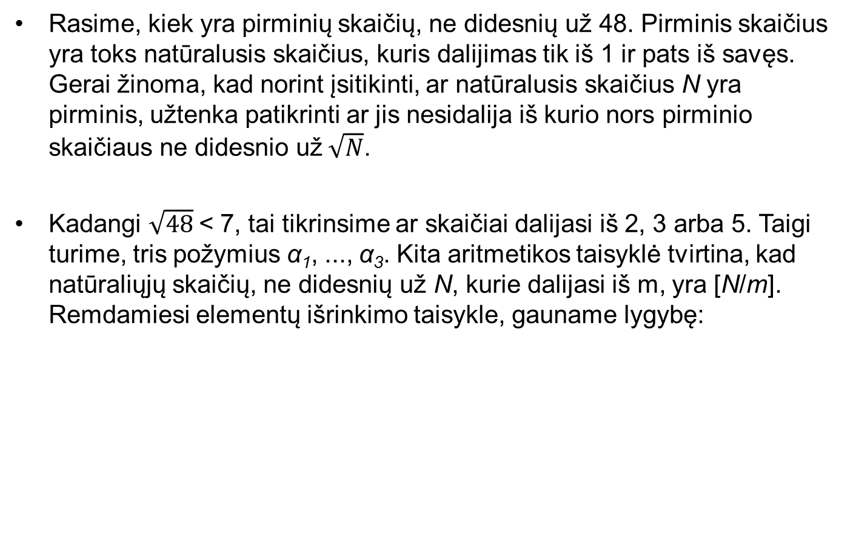
Pirminių skaičių paieška
Rasime, kiek yra pirminių skaičių, ne didesnių už 48. Pirminis skaičius yra toks natūralusis skaičius, kuris dalijimas tik iš 1 ir pats iš savęs. Gerai žinoma, kad norint įsitikinti, ar natūralusis skaičius N yra pirminis, užtenka patikrinti ar jis nesidalija iš kurio nors pirminio skaičiaus ne didesnio už$\sqrt{N}$.
Kadangi $\sqrt{48}$< 7, tai tikrinsime ar skaičiai dalijasi iš 2, 3 arba 5. Taigi turime, tris požymius α₁, ..., α₃. Kita aritmetikos taisyklė tvirtina, kad natūraliųjų skaičių, ne didesnių už N, kurie dalijasi iš m, yra [N/m]. Remdamiesi elementų išrinkimo taisykle, gauname lygybę:

Slide 9

Pirminių skaičių paieška
Apskaičiuojame dydžius:
Tačiau pačių pirminių skaičių šiuo algoritmu nesuradome. Juos randame kitais algoritmais, pavyzdžiui, Eratosteno rėčio algoritmu arba patikriname visus skaičius nuo 2 iki 48, ar jie dalijasi iš 2, 3 arba 5.

Slide 10
Deriniai ir gretiniai

Slide 11
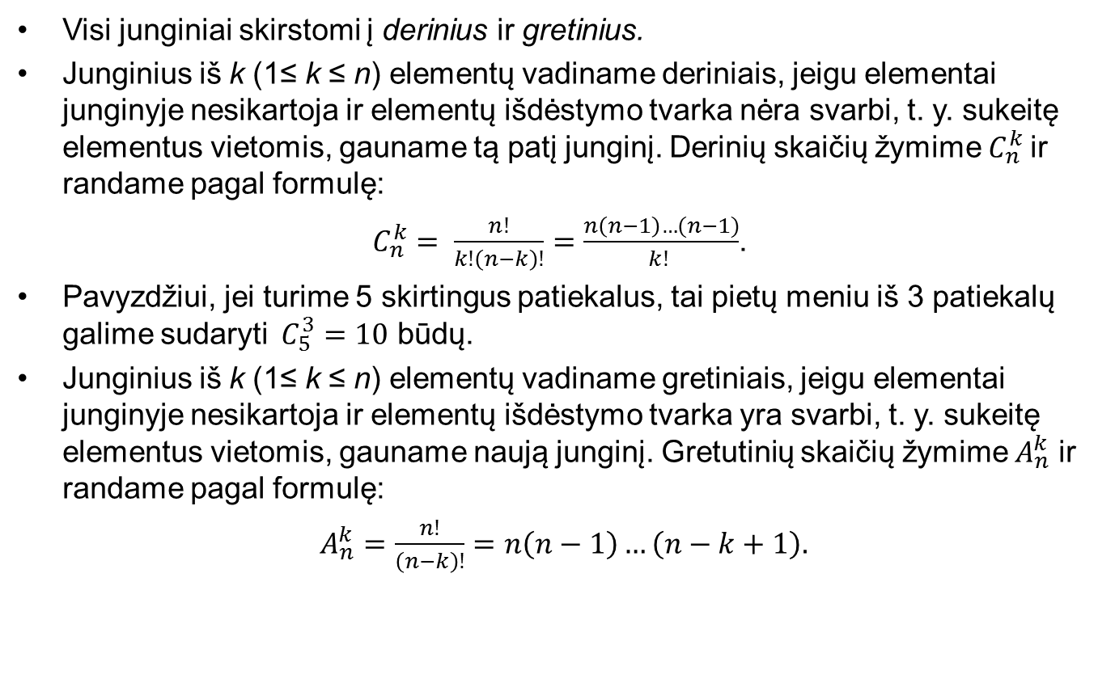
Deriniai ir gretiniai
Visi junginiai skirstomi į derinius ir gretinius.
Junginius iš k (1≤ k ≤ n) elementų vadiname deriniais, jeigu elementai junginyje nesikartoja ir elementų išdėstymo tvarka nėra svarbi, t. y. sukeitę elementus vietomis, gauname tą patį junginį. Derinių skaičių žymime$C_{n}^{k}$ ir randame pagal formulę:
$C_{n}^{k}= \frac{n!}{k!\left(n−k\right)!}=\frac{n\left(n−1\right)…(n−1)}{k! }$.
Pavyzdžiui, jei turime 5 skirtingus patiekalus, tai pietų meniu iš 3 patiekalų galime sudaryti $C_{5}^{3}=10$ būdų.
Junginius iš k (1≤ k ≤ n) elementų vadiname gretiniais, jeigu elementai junginyje nesikartoja ir elementų išdėstymo tvarka yra svarbi, t. y. sukeitę elementus vietomis, gauname naują junginį. Gretutinių skaičių žymime $A_{n}^{k}$ ir randame pagal formulę:
$A_{n}^{k}=\frac{n!}{\left(n−k\right)!}=n\left(n−1\right)…\left(n−k+1\right).$

Slide 12
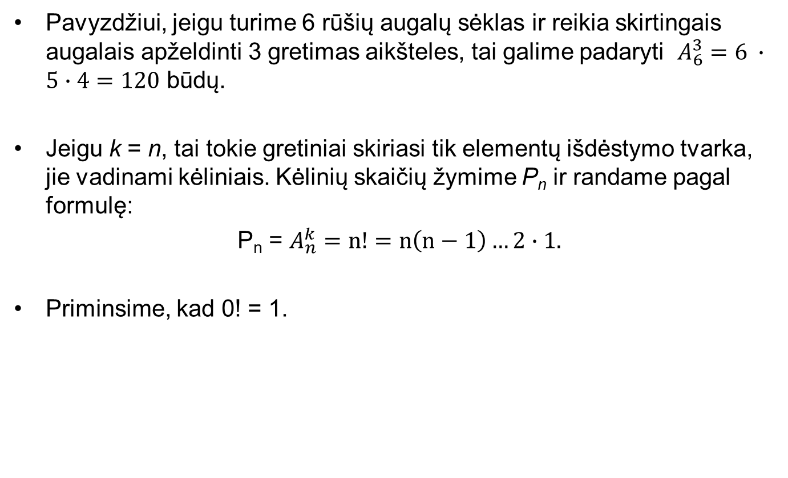
Deriniai ir gretiniai
Pavyzdžiui, jeigu turime 6 rūšių augalų sėklas ir reikia skirtingais augalais apželdinti 3 gretimas aikšteles, tai galime padaryti $A_{6}^{3}=6 ∙5∙4=120$ būdų.
Jeigu k = n, tai tokie gretiniai skiriasi tik elementų išdėstymo tvarka, jie vadinami kėliniais. Kėlinių skaičių žymime P_{n} ir randame pagal formulę:
P_{n} = $A_{n}^{k}=n!=n\left(n−1\right)…2∙1.$
Priminsime, kad 0! = 1.

Slide 13
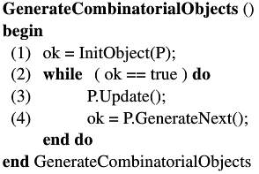
Kombinatorinių objektų generavimo bendroji schema
Bendroji algoritmų schema, dažniausiai naudojama generuoti kombinatorinius objektus:
Realizuodami konkretų algoritmą, turime nurodyti, kaip inicializuojame pradinį objektą P (tai atlieka InitObject(P)), bei sukurti algoritmą, generuojantį naują objektą, gretimą turimam (tai atlieka P.GenerateNext()). Jeigu visi junginiai jau peržiūrėti, tai funkcija grąžina kintamojo reikšmę ok = false. Funkcija P.Update() vykdo taikomosios programos skaičiavimus, paprasčiausiu atveju galime išspausdinti šį junginį. Jeigu objektų generavimo tvarka yra nesvarbi, tai funkcija P.GenerateNext() išrenka bet kurį dar nenaudotą objektą.

Slide 14


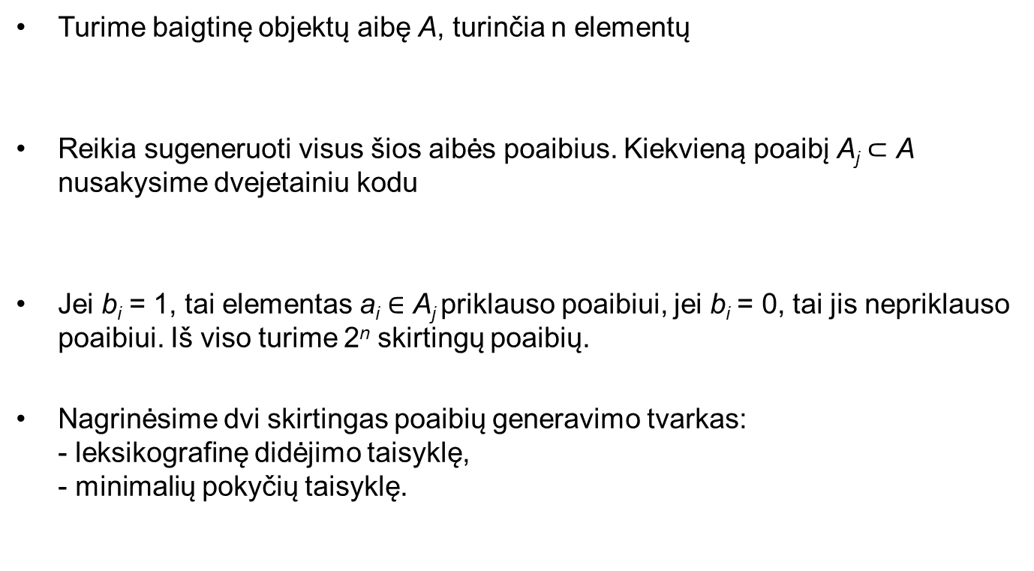
Poaibių generavimo algoritmai
Turime baigtinę objektų aibę A, turinčia n elementų
Reikia sugeneruoti visus šios aibės poaibius. Kiekvieną poaibį A_{j} $⊂$ A nusakysime dvejetainiu kodu
Jei b_{i} = 1, tai elementas a_{i} ∈ A_{j} priklauso poaibiui, jei b_{i} = 0, tai jis nepriklauso poaibiui. Iš viso turime 2^{n} skirtingų poaibių.
Nagrinėsime dvi skirtingas poaibių generavimo tvarkas:
- leksikografinę didėjimo taisyklę,
- minimalių pokyčių taisyklę.

Slide 15

Leksikografinė didėjimo taisyklė
Sakykime, kad poaibis A₁ ⊂ A yra leksikografiškai didesnis už kitą poaibį A₂, jei pirmojo poaibio kodo skaitinė reikšmė yra didesnė už antrojo kodo reikšmę, t. y. ω(A₁) > ω(A₂). Taigi, šiame algoritme pradinis poaibis yra tuščioji aibė ∅ ⊂ A, jos kodas (0, 0, ..., 0).
Kiekvienam poaibiui gretimą poaibį gauname padidinę vienetų dvejetainę kodo reikšmę. Masyve B ieškome pirmo iš dešinės elemento, kuris lygus nuliui, padidiname jo reikšmę vienetu, o visų dešiniau esančių elementų reikšmę prilyginame nuliui.
Poaibių algoritmas baigiasi, jei pirmojo iš dešinės elemento, lygaus nuliui, indeksas j = 0, t. y. pasiekėme masyvo paskutinį elementą. Tokiu atveju paskutinio poaibio visi elementai b_{i} = 1, tai reiškia, kad visi aibės A elementai priklauso poaibiui, t. y., turime didžiausią poaibį – visą aibę A ⊂ A.

Slide 16

Minimalaus pokyčio taisyklė
Hemingo (Hamming) atstumu tarp dviejų kodų vadiname skirtingų bitų skaičių jų dvejetainėse išraiškose. Kodų seka apibrėžia Grėjaus seką (angl. Grey codes), jei Hemingo atstumas tarp dviejų gretimų kodų yra lygus vienetui.
Rekursinis Grėjaus sekų sudarymo algoritmas.
  Pradedame nuo vieno bito ilgio Grėjaus sekos {0, 1}. Paskui prieš šiuos elementus įterpiame nulį ir vienetą, gauname dvi naujas sekas {00, 01} ir {10, 11}. Antrąją seką užrašome atvirkščia tvarka {11, 10}, sujungiame abi sekas ir sukonstruojame dviejų bitų ilgio Grėjaus seką {00, 01, 11, 10}. Hemingo atstumas tarp bet kurių dviejų sekos narių yra lygus vienetui, be to, vienetui lygus ir atstumas tarp pirmojo bei paskutiniojo Grėjaus narių, t. y., gauname ciklinę seką. Šį procesą kartojame tol, kol gauname reikiamo ilgio seką.
Pavyzdžiui sudarome trijų bitų ilgio Grėjaus seką:

Slide 17
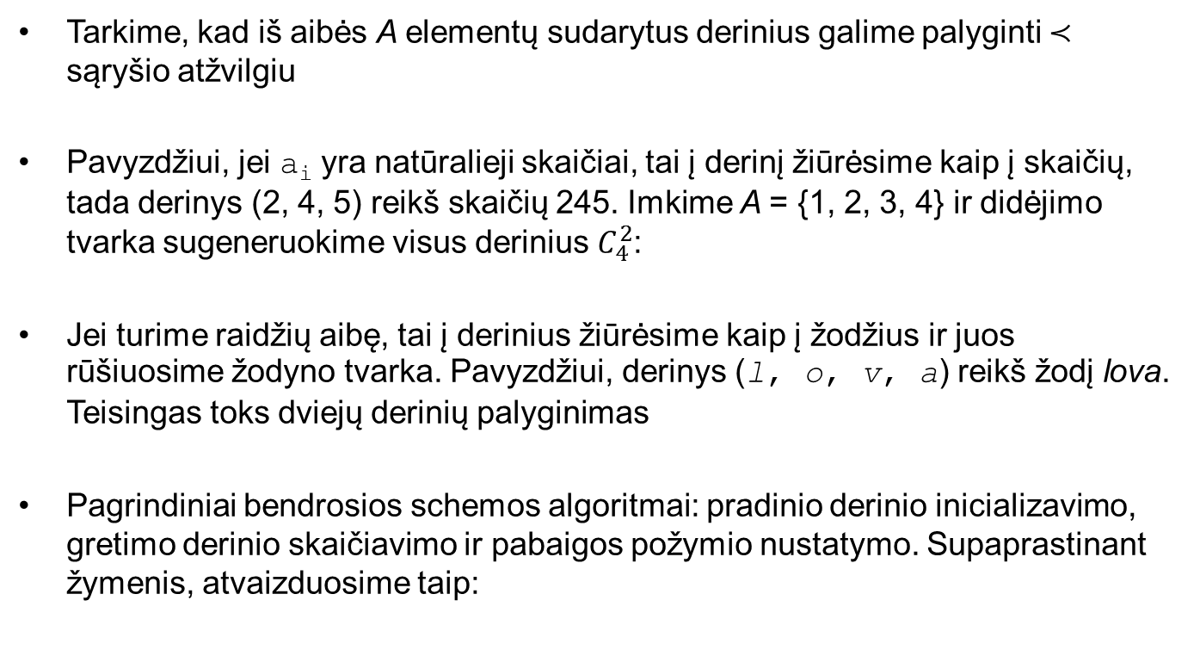
Leksikografinė didėjimo tvarka
Tarkime, kad iš aibės A elementų sudarytus derinius galime palyginti ≺ sąryšio atžvilgiu
Pavyzdžiui, jei a_{i} yra natūralieji skaičiai, tai į derinį žiūrėsime kaip į skaičių, tada derinys (2, 4, 5) reikš skaičių 245. Imkime A = {1, 2, 3, 4} ir didėjimo tvarka sugeneruokime visus derinius $C_{4}^{2}$:
Jei turime raidžių aibę, tai į derinius žiūrėsime kaip į žodžius ir juos rūšiuosime žodyno tvarka. Pavyzdžiui, derinys (l, o, v, a) reikš žodį lova. Teisingas toks dviejų derinių palyginimas
Pagrindiniai bendrosios schemos algoritmai: pradinio derinio inicializavimo, gretimo derinio skaičiavimo ir pabaigos požymio nustatymo. Supaprastinant žymenis, atvaizduosime taip:

Slide 18
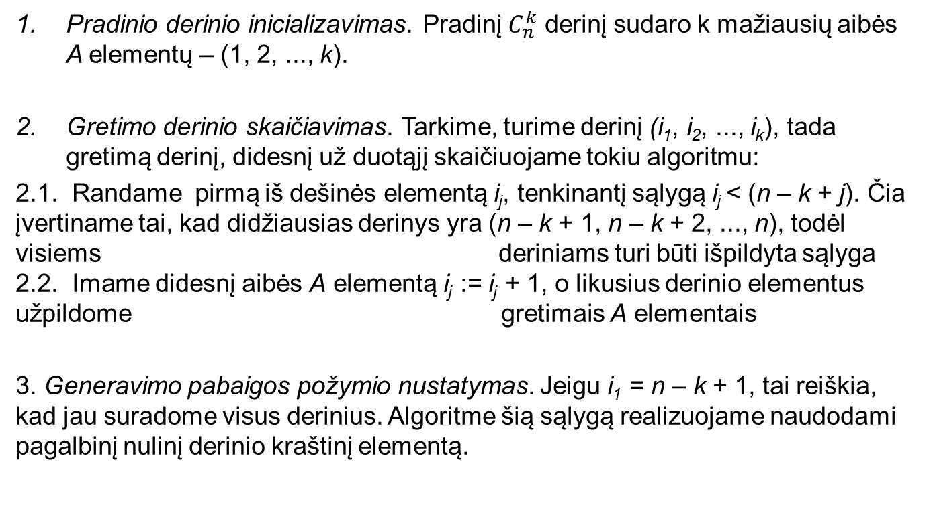
Leksikografinė didėjimo tvarka
Pradinio derinio inicializavimas. Pradinį $C_{n}^{k}$ derinį sudaro k mažiausių aibės A elementų – (1, 2, ..., k).
Gretimo derinio skaičiavimas. Tarkime, turime derinį (i₁, i₂, ..., i_{k}), tada gretimą derinį, didesnį už duotąjį skaičiuojame tokiu algoritmu:
2.1. Randame pirmą iš dešinės elementą i_{j}, tenkinantį sąlygą i_{j} < (n – k + j). Čia įvertiname tai, kad didžiausias derinys yra (n – k + 1, n – k + 2, ..., n), todėl visiems deriniams turi būti išpildyta sąlyga
2.2. Imame didesnį aibės A elementą i_{j} := i_{j} + 1, o likusius derinio elementus užpildome gretimais A elementais
3. Generavimo pabaigos požymio nustatymas. Jeigu i₁ = n – k + 1, tai reiškia, kad jau suradome visus derinius. Algoritme šią sąlygą realizuojame naudodami pagalbinį nulinį derinio kraštinį elementą.

Slide 19

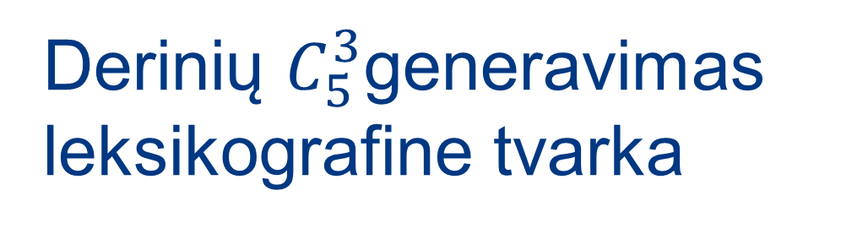
Derinių $C_{5}^{3}$generavimas leksikografine tvarka
Aibė A turi penkis elementus A = {1, 3, 5, 7, 9}.
Paskutinis (didžiausias) derinys yra (5, 7,9), šia informaciją naudojame ieškodami naujo derinio, gretimojo radimui.
Gauname tokią derinių seką:

Slide 20
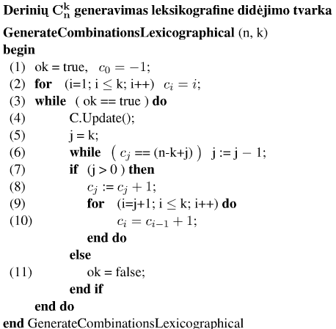
Derinių $C_{5}^{3}$generavimas leksikografine tvarka

Slide 21

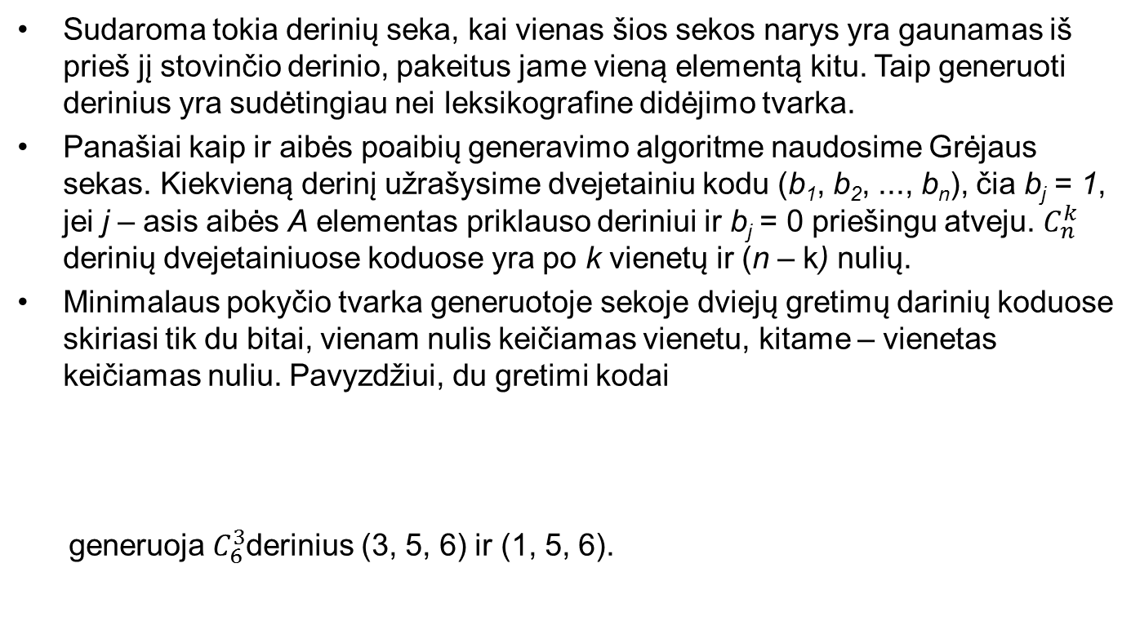
Minimalių pokyčių tvarka
Sudaroma tokia derinių seka, kai vienas šios sekos narys yra gaunamas iš prieš jį stovinčio derinio, pakeitus jame vieną elementą kitu. Taip generuoti derinius yra sudėtingiau nei leksikografine didėjimo tvarka.
Panašiai kaip ir aibės poaibių generavimo algoritme naudosime Grėjaus sekas. Kiekvieną derinį užrašysime dvejetainiu kodu (b₁, b₂, ..., b_{n}), čia b_{j} = 1, jei j – asis aibės A elementas priklauso deriniui ir b_{j} = 0 priešingu atveju. $C_{n}^{k}$ derinių dvejetainiuose koduose yra po k vienetų ir (n – k) nulių.
Minimalaus pokyčio tvarka generuotoje sekoje dviejų gretimų darinių koduose skiriasi tik du bitai, vienam nulis keičiamas vienetu, kitame – vienetas keičiamas nuliu. Pavyzdžiui, du gretimi kodai
generuoja${ C}_{6}^{3}$derinius (3, 5, 6) ir (1, 5, 6).

Slide 22
Minimalių pokyčių tvarka
Pažymėkime n bitų ilgio Grėjau seką G(n), tą pačią seką, užrašytą atvirkščia tvarka, žymėsime G^{R}(n), o Grėjaus posekį, sudarytą iš k vienetų ir (n – k) nulių, pažymėkime G(n, k).
Teisingi tokie teiginiai:
1. Jei k ≥ 1, tai aibės G(n, k) pirmasis elementas yra (0, 0, ..., 0, 1, 1, ..., 1), paskutinis (1, 0, ..., 0, 1, ..., 1), jei k = 0, turime vienintelį elementą (0, 0, ..., 0).
2. Du gretimi aibės G(n, k) elementai skirias tik dviejų bitų reikšmėmis.

Slide 23

Minimalių pokyčių tvarka
Įrodymas. Grėjaus sekos rekursinį generavimo algoritmą užrašysime tokiu pavidalu:
Teoremos pirmąjį teiginį įrodysime matematinės indukcijos metodu. Imkime n = 1, tada vienintelis G(1, 1) sekos narys yra (1), taigi teiginys teisingas.
Antrąjį teoremos teiginį įrodysime taip pat matematinės indukcijos metodu. Nesunku įsitikinti, kad teorema teisinga, kai n = 1. Tarkime, kad ji teisinga sekai G(n) ir visiems 0≤k≤n. Reikia įrodyti, kad ir sekos G(n + 1, k) du gretimi elementai skiriasi tik dviejų bitų reikšmėmis. Šis teiginys trivialus, jei k = 0 arba k = n + 1, nes tada egzistuoja tik po vieną elementą.

Slide 24
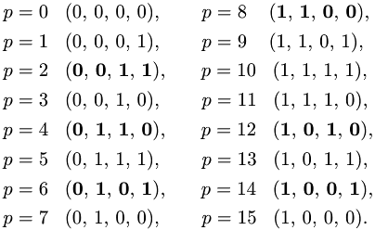
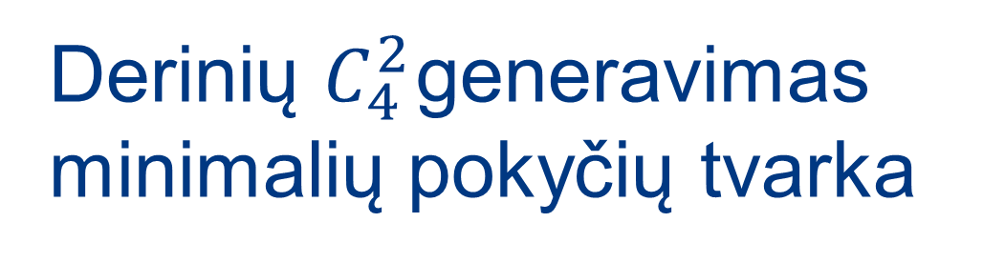
Derinių $C_{4 }^{2}$generavimas minimalių pokyčių tvarka
Sudarome Grėjaus seką G(4), pusjuodžiu šriftu išskirti posekio G(4,2) elementai:
Imkime raidžių aibę A = {a, b, c, d}, tada naudodami seką G(4, 2) minimalių pokyčių tvarka generuojame visus derinius po dvi raides:

Slide 25
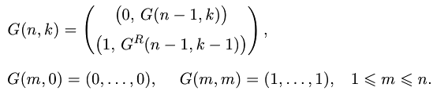
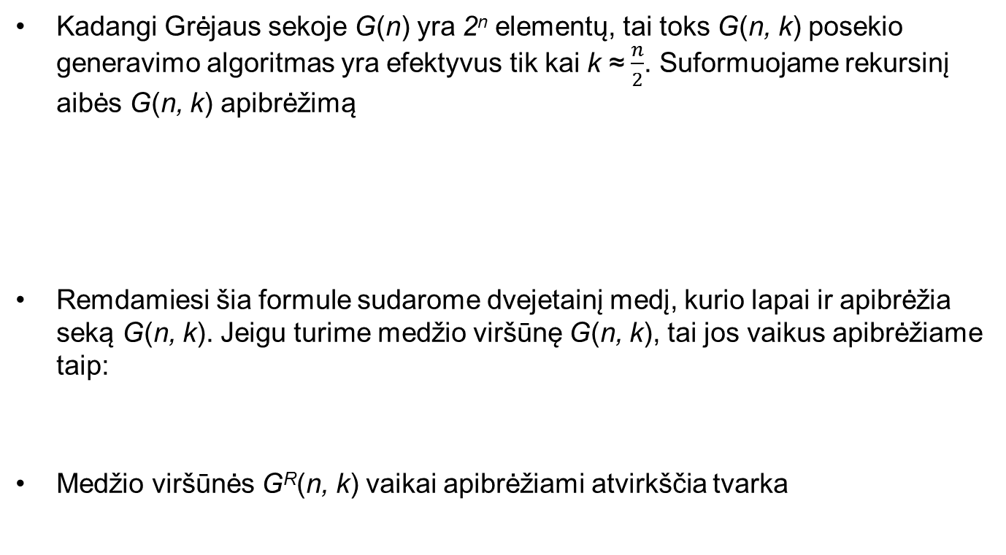
Grėjaus sekos G(4, 2) dvejetainis medis
Kadangi Grėjaus sekoje G(n) yra 2^{n} elementų, tai toks G(n, k) posekio generavimo algoritmas yra efektyvus tik kai k ≈ $\frac{n}{2}$. Suformuojame rekursinį aibės G(n, k) apibrėžimą
Remdamiesi šia formule sudarome dvejetainį medį, kurio lapai ir apibrėžia seką G(n, k). Jeigu turime medžio viršūnę G(n, k), tai jos vaikus apibrėžiame taip:
Medžio viršūnės G^{R}(n, k) vaikai apibrėžiami atvirkščia tvarka

Slide 26
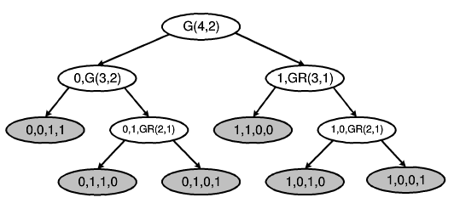
Grėjaus sekos G(4, 2) dvejetainis medis
Grėjau sekos G(4, 2) dvejetainis medis, kai jo lapai apibrėžia tokia kodų seką:

Slide 27
Grėjaus sekos G(4, 2) dvejetainis medis
Kelią iš šaknies į viršūnę – lapą saugome masyve (g_{n}, g_{n-1}, ..., g₁), kuris apibrėžia naują Grėjaus sekos narį. Inicializuodami masyvą, naudojamės prieš tai aptartos teoremos tvirtinimu, kad pirmasis sekos narys yra (0, 0, ..., 0, 1, 1, ..., 1).
Viršūnes (g_{n}, ..., g_{i}, G(i – 1, v)), į kurias dar reikės sugrįžti, saugome dėkle S. Kadangi nesunku apskaičiuoti vienetų skaičių v tarp g_{i-1}, ..., g₁ bitų, tai dėkle saugome tik indeksą i.
Dėkle saugome tik kairiąja briauną pasiekiamas viršūnes. Pažymėkime lapo tėvo viršūnę (g_{n}, ..., g_{i}, G(i – 1, v)), keičiamo bito indeksas i. Taigi, dvejetainio medžio pirmojo lapo (0, 0, 1, 1) tėvas yra (0, G(3, 2)), tai rodo dėklo viršūnės numeris s₀ = 3, todėl gretutiniame Grėjaus sekos numeryje keisime trečiojo bito reikšmę. Pašalinus šią viršūnę iš dėklo, jo viršuje atsiranda medžio šaknis G(4, 2), tai rodo naujoji indekso reikšmė s₀ = 4. Dėkle kiekvienos pašalintos viršūnės elemento reikšmę keičiame į tą, kuri bus reikalinga, jei kada nors įterpsime (i+1) viršūnę.

Slide 28

Grėjaus sekos G(4, 2) dvejetainis medis
Galimi keturi gretimo medžio lapo generavimo atvejai.
  g_{i} = 0, v = 1. Atliekame transformaciją:
  g_{i} = 0, v > 1. Atliekame transformaciją:
Abiem atvejais sumažiname vienetų skaitiklį v := v – 1. Medžio pavyzdyje turime antrąjį atvejį, todėl gauname naują viršūnę – lapą (0, 1, 1, 0).

Slide 29

Grėjaus sekos G(4, 2) dvejetainis medis
  g_{i} = 0, v = 0. Atliekame transformaciją:
  g_{i} = 0, v > 0. Atliekame transformaciją:
Abiem atvejais padidiname vienetų skaitiklį v := v + 1.

Slide 30
Grėjaus sekos G(4, 2) dvejetainis medis
Atlikę šias transformacijas, turime įtraukti į steką visas tarpines viršūnes. Jeigu v = 0 arba v = i – 1, tai visą laiką kylame kairiąja briauna. Jeigu v ≠ 0 ir v ≠ i – 1, tai į steką įtraukiame viršūnes i – 1, i – 2, ..., v + 1. Išskyrus atvejį kai g₁ = g₂ = ... = g_{i-1} = 0, tada į steką įtraukiame tik (i – 1) – ąją viršūnę. Kadangi vienetu galėjo virsti tik g_{i-1}, tai jo reikšmę atimame iš vienetų skaitiklio.
Po pirmojo žingsnio randame antrąjį sekos narį (0, 1, 1, 0), tada dėklo (s₄, s₃, ..., s₀) reikšmės (5, 4, 4, 2, 2), o vienetų skaitiklio reikšmė v = 0. Kadangi g₂ = 1, o v = 0, tai atliekame trečiąją transformaciją ir gauname naują Grėjaus kodą (0, 1, 0, 1), steke saugome reikšmes (5, 4, 3, 2, 4), v = 2. Dėklo viršuje yra medžio šaknis G(4, 2), atliekame antrąją transformaciją ir gauname sekos narį (1, 1, 0, 0). Kitais dviem žingsniais generuojame Grėjaus kodus (1, 0, 1, 0) ir (1, 0, 0, 1).

Slide 31

Kėlinių generavimo algoritmai. Leksikografinė didėjimo tvarka
Kėlinių generavimo algoritmams naudosime baigtinę objektų aibę A, turinčia n elementų – A = {a₁, a₁, ..., a_{n}}.
Iš aibės A elementų sudarytus kėlinius galime palyginti sąryšio ≺ atžvilgiu
Sudaromi pagrindiniai bendrosios schemos algoritmai:
  Pradinio kėlimo inicializavimas. Pradinį P_{n} kėlinį sudaro aibės A elementai, išdėstyti didėjimo tvarka (1, 2, ..., n).
  Gretimo kėlinio skaičiavimas. Tarkime turime kėlinį (p₁, p_{2,} ..., p_{n}), tada gretimą kėlinį, didesnį už duotąjį, skaičiuojame tokiu algoritmu:
    Randame pirmą iš dešinės porą, tenkinančią sąlygą p_{i} < p_{i+1}.
    Tarp elementų {p_{i+1}, ..., p_{n}} randame mažiausią elementą, didesnį už p_{i}:
    Elementus p_{i} ir p_{j} sukeičiame vietomis.
    Elementus {p_{i+1}, ..., p_{n}} išdėstome atvirkščia tvarka.

Slide 32
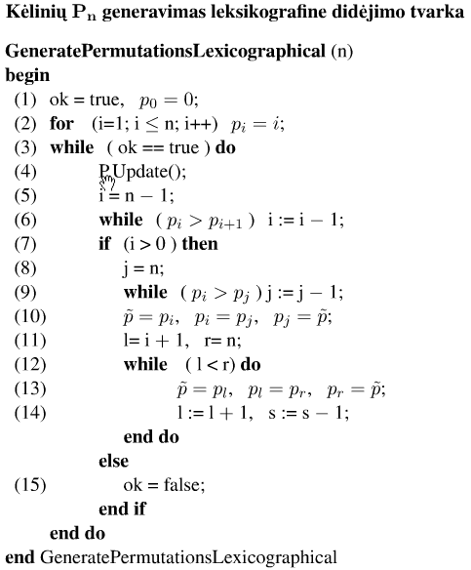
Kėlinių P_{n} generavimas

Slide 33
Kėlinių generavimo algoritmai. Leksikografinė didėjimo tvarka
Generavimo pabaigos požymio nustatymas. Jeigu i = 0, tai reiškia, kad jau suradome visus kėlinius. Algoritme šią sąlygą realizuojame naudodami pagalbinį nulinį kėlimo barjerinį elementą.
Kaip pavyzdį, imkime kėlinį (3, 7, 5, 8, 6, 4, 2, 1) ir generuokime gretimą didesnį kėlinį. (6) cikle randame pirmąjį iš dešinės didėjančių skaičių porą (5, 8). Mažiausias skaičius didesnis už 5 yra 6, šiuos skaičius sukeičiame vietomis, gauname junginį (3, 7, 6, 8, 5, 4, 2, 1). Tada visus skaičius po 6 užrašome atvirkščia tvarka ir gauname naują kėlinį (3, 7, 6, 1, 2, 4, 5, 8).

Slide 34
Kėlinių generavimo algoritmai. Leksikografinė didėjimo tvarka
Nelygybė yra teisinga tik tada ir tik tada, kai
Akivaizdu, kad pradinis kėlinys (1, 2, ..., n) yra mažiausias kėlinys. Tarkime, kad algoritmas teisingai generavo kėlinių seką iki (p₁, p₂, ..., p_{n}). Įrodysime, kad naujas kėlinys yra mažiausias kėlinys, didesnis už (p₁, p₂, ..., p_{n}). Šis kėlinys yra didesnis, nes
Mažesnio kėlinio sudaryti negalėjome, nes tarp visų skaičių (p_{i+1}, ..., p_{n}) naudotoji reikšmė π_{i} = p_{j} yra mažiausias skaičius, didesnis už p_{i}. Jeigu parinktume skaičių, mažesnį už p_{i}, tai gautume mažesnį kėlinį, o ne didesnį.

Slide 35
Minimalių pokyčių tvarka
Sudarome tokią kėlinių seką, kai kiekvienas šios sekos narys gaunamas iš prieš jį stovinčio kėlinio, sukeitus du gretiminius elementus vietomis.
Metodo idėja labai paprasta, ji grindžiama matematine indukcija. Pradedame nuo sekos sudarymo, kai k = 1, tada P₁ turi tik vieną elementą (1). Tarkime, kad jau generavome kėlinių seką P_{n-1}:
Tada kėlinių seką P_{n} generuojame tokiu būdu: iš eilės imame sekos P_{n-1} elementus Π_{i} ir į visas galimas pozicijas įterpiame n. Jei i yra nelyginis, tai šį procesą vykdome iš dešinės į kairę, jei i lyginis, tai iš kairės į dešinę.

Slide 36
Kėlinių P₃ generavimas minimalių pokyčių tvarka
Pradedame nuo sekos P₁ = {(1)}. Tada generuojame kėlinių seką
Dabar galime sudaryti kėlinių seką P₃. Į kelinį Π₁ = (1, 2) įterpiame naują skaičių 3 iš dešinės į kairę, o kėlinį Π₂ = (2, 1) – iš kairės į dešinę:
Gretimi kėliniai gaunami sukeitus du gretimus elementus vietomis.

Slide 37
Pirminiai skaičiai

Slide 38

Kombinatoriniai skaičių teorijos algoritmai. Pirminiai skaičiai
Skaičių teorijoje yra daug kombinatorinių uždavinių apie skaičių sekų, turinčių įvairias savybes, generavimą, taip pat skaičių išdėstymą į specialias sandaugas ar sumas. Jie naudojami informacijai koduoti ir šifruoti, elektroninio pašto algoritmuose.
Natūralusis skaičius, didesnis nei 1, kuris dalijamas tik iš savęs ir vieneto, yra pirminis skaičius. Vienetas nelaikomas nei pirminiu skaičiumi, nei sudėtiniu. Mažiausi pirminiai skaičiai: 2, 3, 5, 7, 11, 13.
Nesunku įrodyti, kad pirminių skaičių yra be galo daug. Skaičių teorijoje įrodyta daug teiginių apie pirminių skaičių pasiskirstymą. Pažymėkime π(x) funkciją, parodančią, kiek yra pirminių skaičių, ne didesnių už x, tada pvz., π(13) = 6. Yra įrodyta, kad

Slide 39



Kombinatoriniai skaičių teorijos algoritmai. Pirminiai skaičiai
Tikslesnį π(x) asimptopinį įvertį gauname naudodamiesi teiginiu, kad tikimybė, jog atsitiktinai pasirinktas skaičius x pirminis, yra lygi 1/ln x:
Iš apibrėžimo gauname pirmąjį pirminių skaičių radimo algoritmą: tikriname, ar skaičius n dalijasi iš kurio nors natūraliojo skaičiaus, mažesnio už jį patį, jei tokių skaičių nerandame, tai n yra pirminis.
Pateikti skaičiavimo eksperimento rezultatai, čia T(n) yra visų pirminių skaičių ne didesnių už n, generavimo laikas sekundėmis, kurie patvirtina teorinį algoritmo sudėtingumo įvertį.
Algoritmą galima patobulinti, pažymėję kad jei skaičius n dalijasi iš skaičiaus p, tai teisinga lygybė

Slide 40
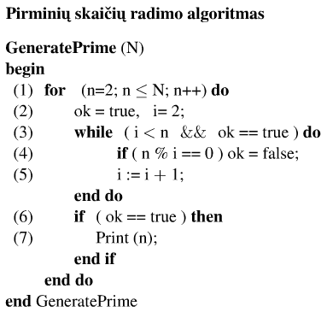
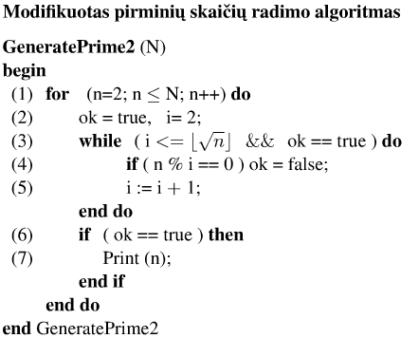

Kombinatoriniai skaičių teorijos algoritmai. Pirminiai skaičiai

Slide 41
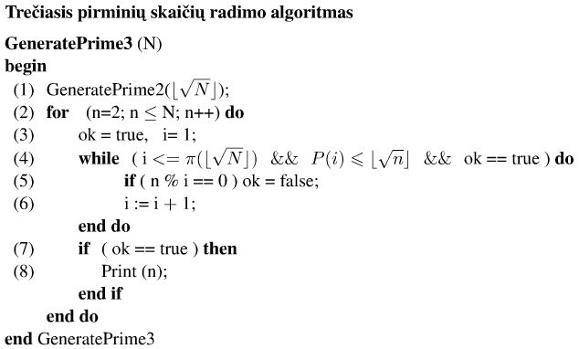


Kombinatoriniai skaičių teorijos algoritmai. Pirminiai skaičiai
Naująjį algoritmą galime dar patobulinti, pažymėję, kad jei skaičius n nėra pirminis, tai jį galime vieninteliu būdu išskaidyti į pirminių skaičių sandaugą
Todėl užtenka patikrinti, ar n dalijasi iš kokio nors pirminio skaičiaus, ne didesnio už [$\sqrt{N}$]. Šiuos skaičius saugome masyve P.
Gauti skaičiavimo eksperimento rezultatai:

Slide 42
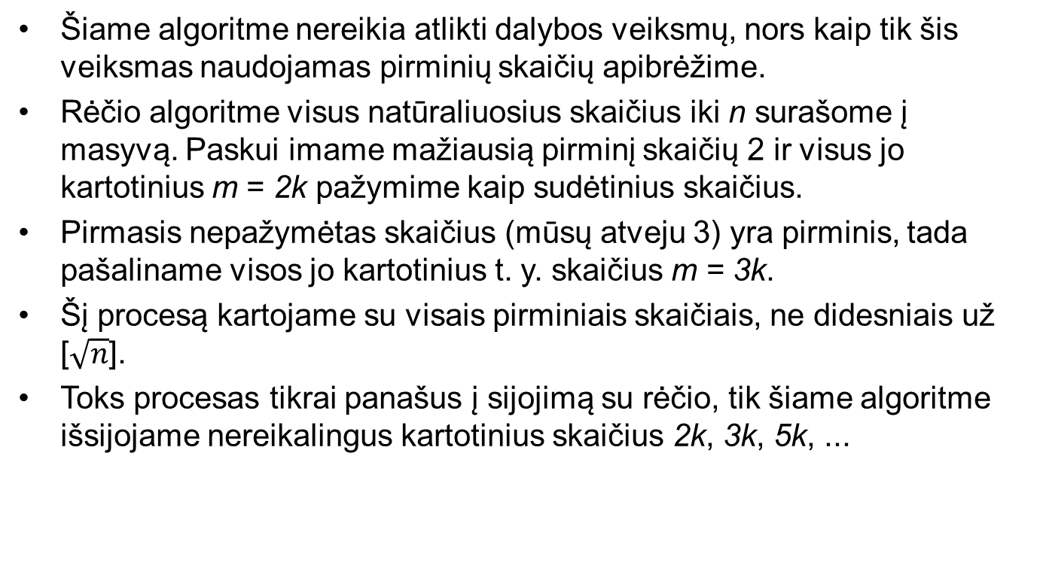
Rėčio algoritmas
Šiame algoritme nereikia atlikti dalybos veiksmų, nors kaip tik šis veiksmas naudojamas pirminių skaičių apibrėžime.
Rėčio algoritme visus natūraliuosius skaičius iki n surašome į masyvą. Paskui imame mažiausią pirminį skaičių 2 ir visus jo kartotinius m = 2k pažymime kaip sudėtinius skaičius.
Pirmasis nepažymėtas skaičius (mūsų atveju 3) yra pirminis, tada pašaliname visos jo kartotinius t. y. skaičius m = 3k.
Šį procesą kartojame su visais pirminiais skaičiais, ne didesniais už [$\sqrt{n}$].
Toks procesas tikrai panašus į sijojimą su rėčio, tik šiame algoritme išsijojame nereikalingus kartotinius skaičius 2k, 3k, 5k, ...

Slide 43
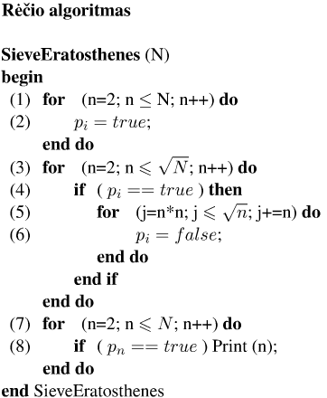

Rėčio algoritmas

Slide 44
Laimingi skaičiai
Tai sudėtingesnis rėčio algoritmo atvejis, kai generuojami laimingi skaičiai, likę natūraliųjų skaičių aibėje pašalinus kas antrą skaičių, paskui iš likusios aibės kas n – tąjį skaičių, čia n gautas laimingas skaičius. Skaičiai, kurie lieka nepašalinti, ir yra laimingi.
Pradedame nuo pirmojo laimingo skaičiaus – vieneto. Tada pašaliname kas antrą skaičių, gauname nelyginių skaičių seką:
Tada šaliname kas trečią likusį skaičių:
Trečiuoju žingsniu pašaliname kas septintą skaičių:

Slide 45

Laimingi skaičiai
Laimingų skaičių pasiskirstymo dėsniai panašūs į atitinkamus pirminių skaičių dėsnius, pavyzdžiui, tikimybė, kad skaičius n yra laimingas, asimptotiškai lygi 1/ln n.
Laimingų skaičių generavimo rėčio algoritmą realizuoti sudėtingiau, nes skaičiaus likimas priklauso ne nuo jo pradinės padėties, bet nuo likusių elementų skaičiaus. Todėl tenka papildomai skaičiuoti sekos elementus arba seką saugoti tiesiniame sąraše.
Tokio algoritmo skaičiavimo eksperimento rezultatai:

Slide 46
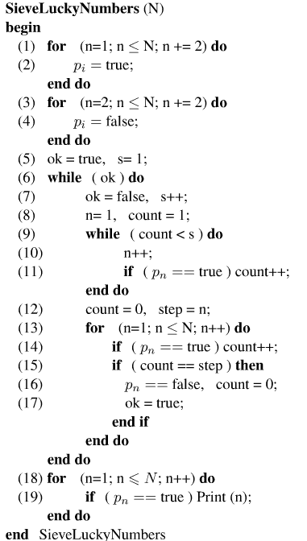
Laimingi skaičiai

Slide 47

Dviejų natūraliųjų skaičių didžiausias bendras daliklis
Dviejų natūraliųjų skaičių a ir b didžiausias bendras daliklis (angl. the greatest common divisor) yra didžiausias natūralusis skaičius iš kurio be liekanos dalijasi abu skaičiai a, b. Jį žymime gcd(a, b). Pavyzdžiui,
Du skaičiai yra tarpusavyje pirminiai, jei gcd(a, b) = 1.
Didžiausią bendrą daliklį nesunku apskaičiuoti, kai žinome abiejų skaičių a, b skaidinius ir pirminius daugiklius
Tačiau išskaidymas pirminiais daugikliais yra sudėtingas uždavinys, tad galima nagrinėti efektyvesnį didžiausio bendro daliklio skaičiavimo algoritmą – Euklido algoritmą.

Slide 48
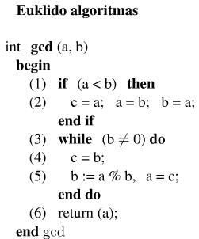
Euklido algoritmas
Didesnį skaičių dalijame iš mažesnio, jo liekana nelygi nuliui, tai mažesnį skaičių dalijame iš liekanos ir t. t., kol gauname liekaną, lygią nuliui. Tada paskutinis daliklis yra dviejų skaičių didžiausias bendras daliklis.
Pavyzdžiui, dalijame 84 iš 18, gauname liekaną 12, tada 18 dalijame iš 12, gauname liekaną 6, o 12 dalijame iš 6 be liekanos, todėl gcd(84, 18) = 6.
Taigi, Euklido algoritmu visada randame dviejų natūraliųjų skaičių a, b didžiausią bendrą daliklį gcd(a, b).

Slide 49
Sekanti tema:
GRAFAI IR ALGORITMAI

